Slide 1
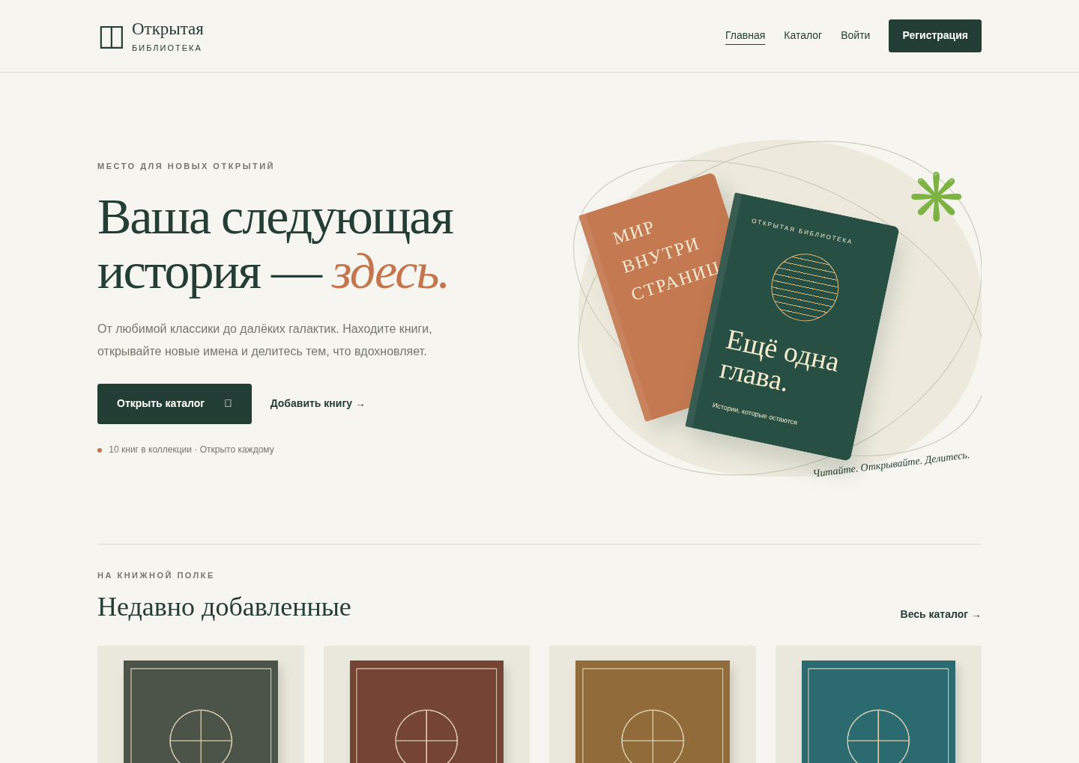
ВЕБ-ПРИЛОЖЕНИЕ НА DJANGO
Открытая библиотека
Истории, которые
объединяют.
Каталог • Поиск • Личный вход
Добавление книг и обложек
Python / Django / SQLite
HTML5 · CSS · JavaScript · Pillow
ОТКРЫТАЯ БИБЛИОТЕКА / TSIS I
01 / 18
Notes:
Начните с назначения: это каталог книг с описаниями и обложками. Посетители просматривают книги, а зарегистрированные пользователи пополняют коллекцию. Проект выполнен по заданию TSIS I. Обозначьте стек: Python, Django, SQLite, HTML, CSS, JavaScript и Pillow. Это не онлайн-читалка: полные тексты книг не загружаются.

Slide 2
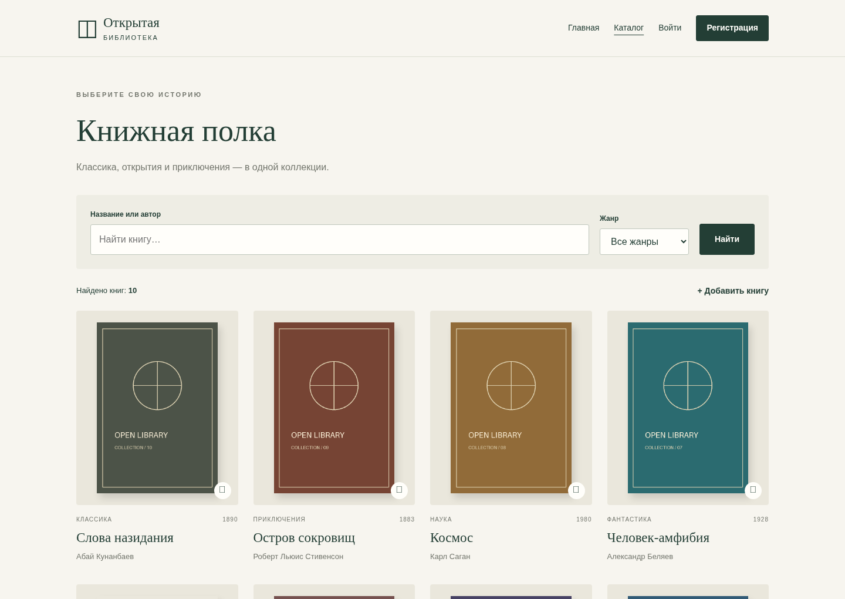
01 / ВОЗМОЖНОСТИ
Что умеет приложение
Гость: каталог, поиск,
страница книги
Пользователь: добавить
книгу и обложку
Администратор:
управлять данными
ОТКРЫТАЯ БИБЛИОТЕКА / TSIS I
02 / 18
Notes:
Покажите главную страницу и каталог. Объясните разницу между гостем, вошедшим пользователем и администратором. Поиск работает по названию или автору; жанр ограничивает выборку. В каталоге есть пагинация по восемь книг. Администратор может редактировать и удалять записи через стандартную панель /admin/. В обычном интерфейсе редактирование и удаление пока отсутствуют.

Slide 3
02 / АРХИТЕКТУРА
От запроса до страницы: MTV
URL
View
Model / ORM
Template
books/urls.py
Выбирает обработчик
→
BookListView
Готовит данные
→
Book → SQLite
Получает записи
→
book_list.html
Формирует HTML
Пример: GET /books/?q=Саган&genre=science
Маршрут → выборка и фильтры → шаблон → готовая страница
ОТКРЫТАЯ БИБЛИОТЕКА / TSIS I
03 / 18
Notes:
Разберите один запрос: браузер открывает /books/. URL-маршрут вызывает BookListView. Представление получает книги через ORM, обращающуюся к SQLite, и передаёт данные в шаблон book_list.html. Шаблон превращает данные в HTML, который получает браузер. В Django это архитектура Model–Template–View. View здесь — обработчик запроса, а не HTML-страница.

Slide 4
03 / СТРУКТУРА ПРОЕКТА
Два приложения и общая конфигурация
books/
users/
Модель Book, формы, представления,
маршруты, миграция и тесты
Регистрация, вход, выход
и тесты пользователей
config/
templates/ и static/
Настройки, корневые URL,
подключение базы и приложений
Общий HTML и страницы;
локальные CSS и JavaScript
manage.py — команды • requirements.txt — зависимости • media/ — загрузки
ОТКРЫТАЯ БИБЛИОТЕКА / TSIS I
04 / 18
Notes:
Объясните различие проекта и приложения. config хранит общие настройки и корневые маршруты. books отвечает за каталог, модель, формы и страницы книг. users отвечает за регистрацию и подключение стандартных обработчиков входа и выхода. templates содержит HTML, static — CSS и JavaScript. media и db.sqlite3 создаются локально и не входят в Git. manage.py запускает команды Django.

Slide 5
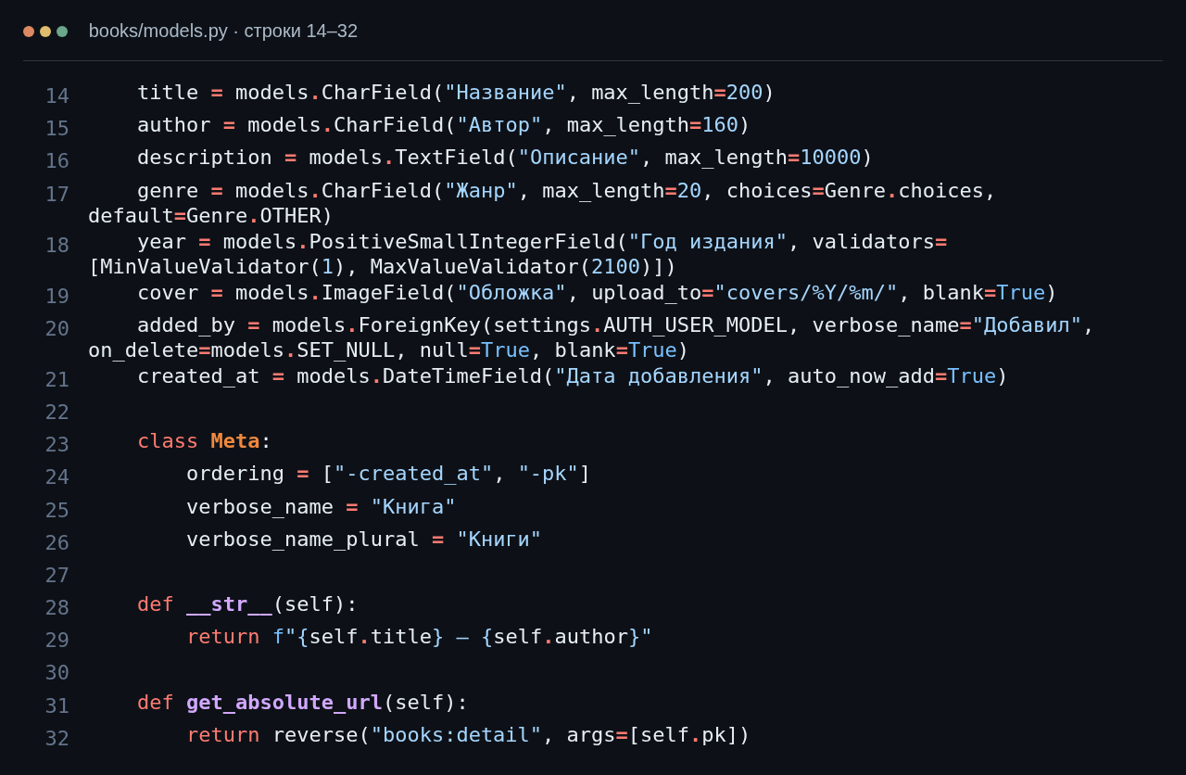
04 / ДАННЫЕ
Модель Book: как хранятся книги
Название, автор,
описание,
жанр и год
ImageField: путь к обложке
ForeignKey: кто добавил
SET_NULL: книга остаётся
после удаления
пользователя
ОТКРЫТАЯ БИБЛИОТЕКА / TSIS I
05 / 18
Notes:
Откройте books/models.py. Модель описывает поля книги и становится таблицей через миграцию. У каждой записи есть автоматически создаваемый id. author — автор произведения, а added_by — пользователь, который добавил запись. ForeignKey задаёт отношение: один пользователь может добавить много книг. SET_NULL сохраняет книги после удаления пользователя. ImageField хранит имя файла; сами байты изображения находятся в media/.

Slide 6
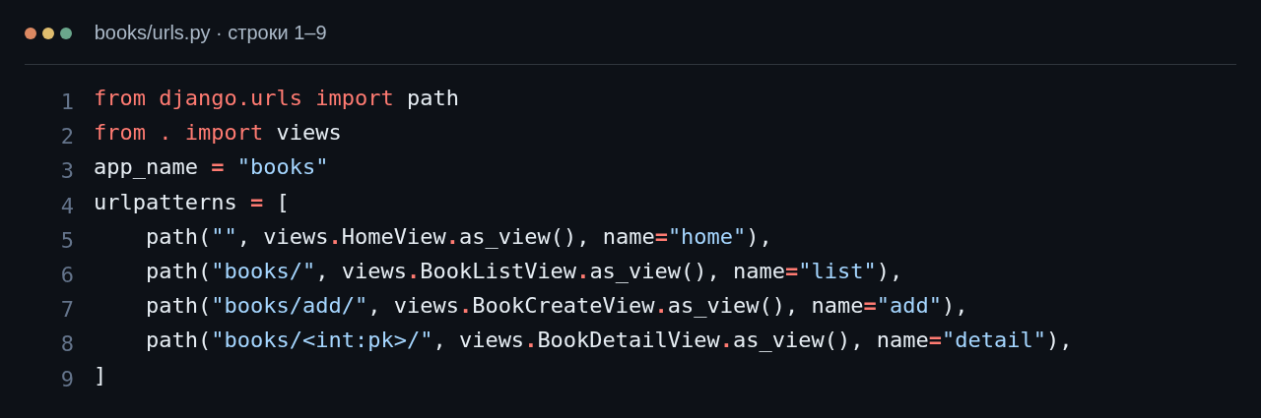
05 / МАРШРУТИЗАЦИЯ
Маршруты связывают URL и представления
<int:pk> — ID книги
as_view() —
обработчик
на основе класса
books:detail — имя
маршрута
config/urls.py подключает books, users и стандартную административную панель.
ОТКРЫТАЯ БИБЛИОТЕКА / TSIS I
06 / 18
Notes:
Покажите books/urls.py. Пустой путь — главная; books/ — каталог; books/add/ — создание; books/<int:pk>/ — страница записи. int ограничивает параметр целым числом. as_view превращает класс представления в обработчик. app_name задаёт пространство имён. Имена маршрутов позволяют использовать reverse и тег url, не прописывая пути вручную во всех шаблонах. Отсутствующая книга даёт 404.

Slide 7
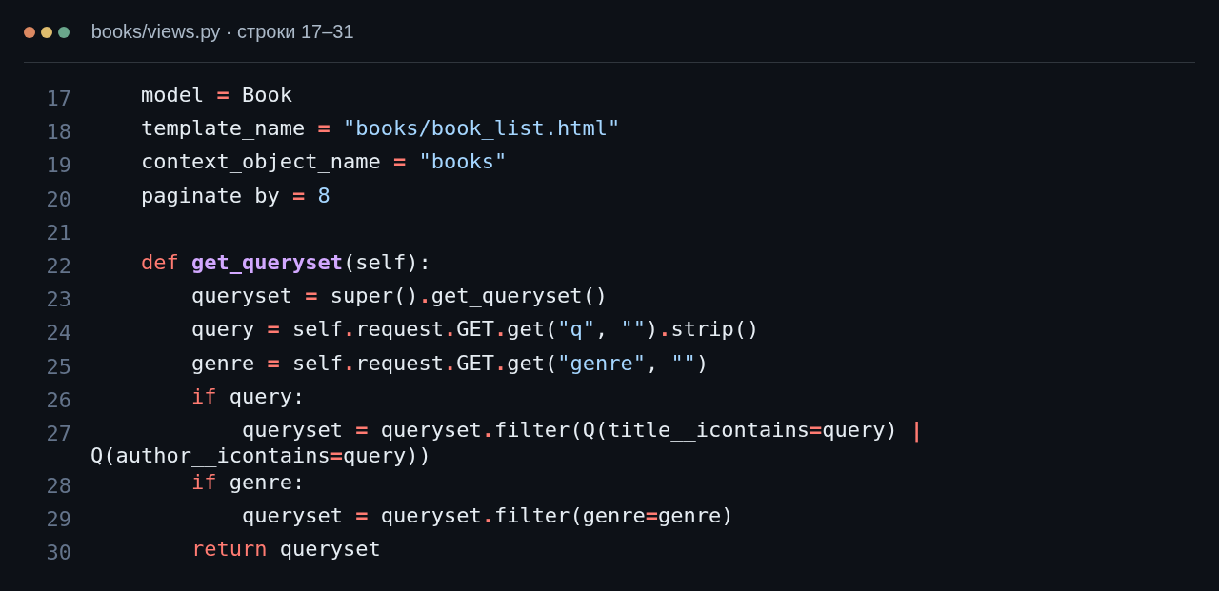
06 / ВЫБОРКА ЧЕРЕЗ ORM
Поиск, фильтры и страницы каталога
GET: поиск не изменяет
данные
Q(...) | Q(...) —
название ИЛИ автор
filter(genre=...) —
ограничение по жанру
paginate_by = 8
ОТКРЫТАЯ БИБЛИОТЕКА / TSIS I
07 / 18
Notes:
Запрос q и genre приходит в GET-параметрах. get_queryset изменяет набор объектов: Q объединяет совпадение названия или автора через ИЛИ. Затем применяется ограничение по жанру. ListView делит результат на страницы по 8 объектов. get_context_data передаёт фильтры в шаблон и сохраняет их при пагинации. У SQLite есть ограничение поиска без учёта регистра кириллицы: в демонстрации вводите Саган с заглавной буквы.

Slide 8
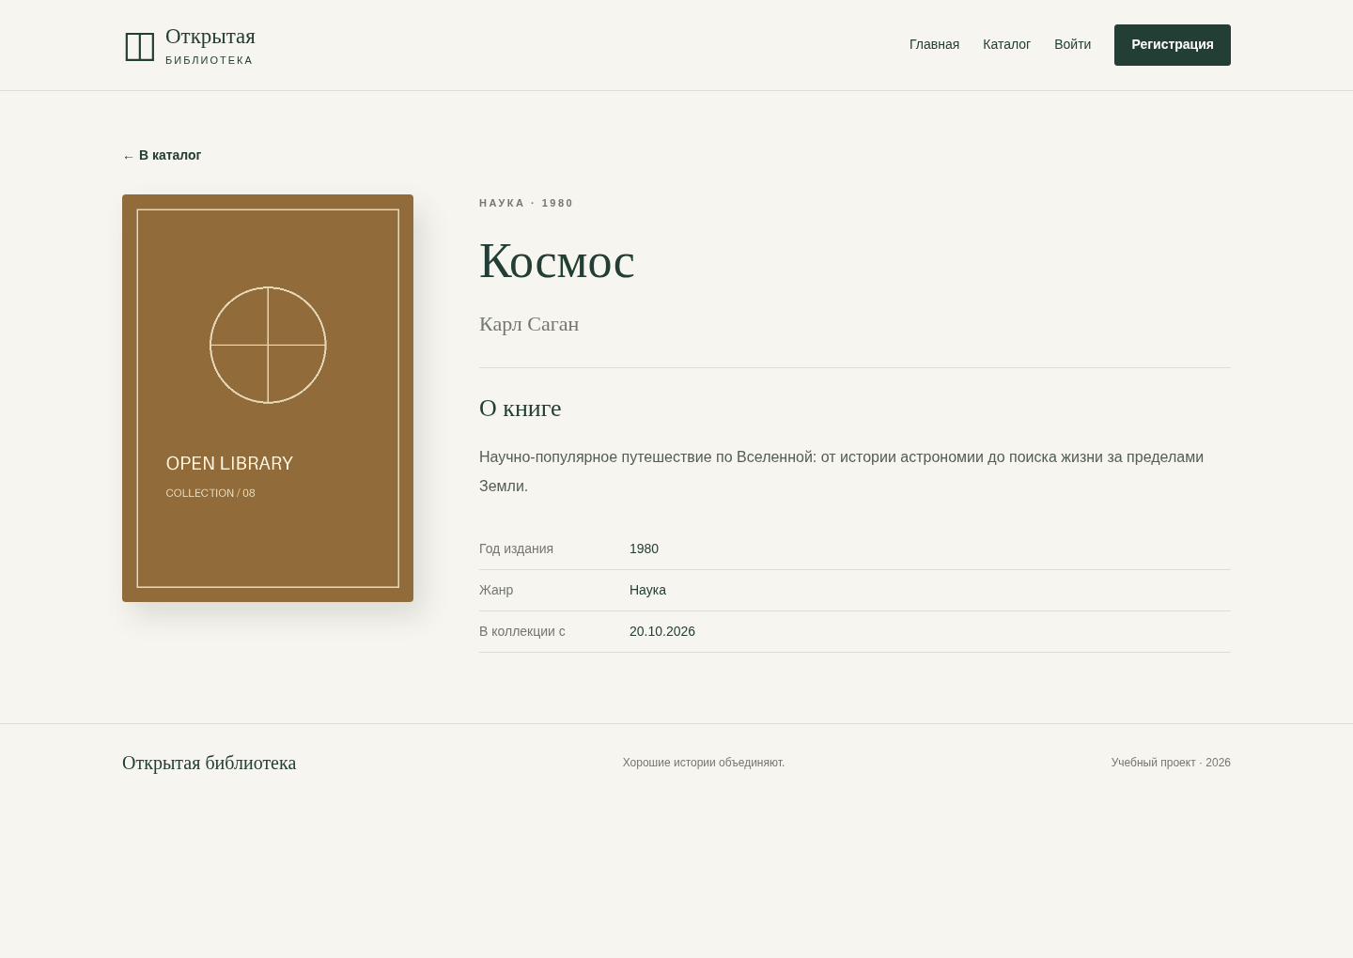
07 / DETAILVIEW
Страница книги: один объект по ID
DetailView получает Book
по первичному ключу
Контекст шаблона: book
get_absolute_url()
возвращает адрес
Нет записи → HTTP 404
ОТКРЫТАЯ БИБЛИОТЕКА / TSIS I
08 / 18
Notes:
Покажите страницу книги и её адрес. BookDetailView наследует DetailView и получает Book по первичному ключу из URL. В шаблон объект передаётся под именем book. Там выводятся название, автор, описание, год, жанр и дата. Если есть обложка — отображается изображение, иначе заглушка. get_absolute_url возвращает канонический путь к записи; на него ведут карточки и перенаправление после добавления.

Slide 9
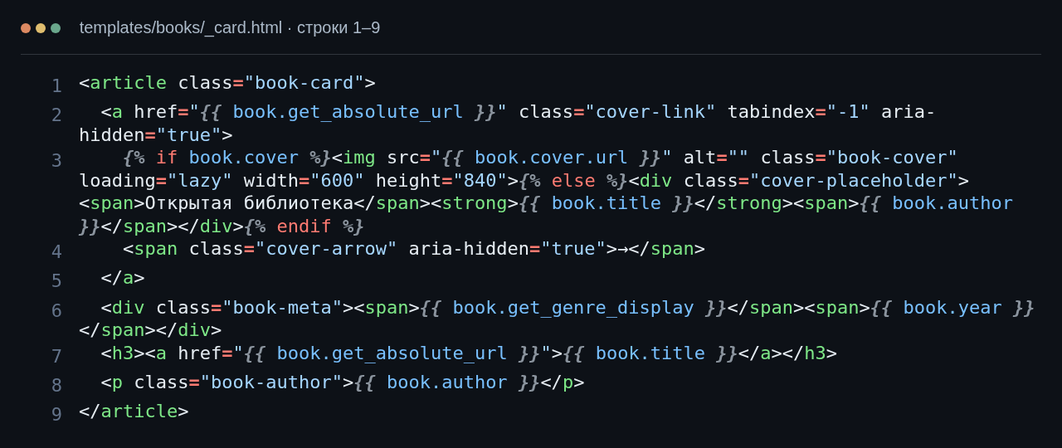
08 / DJANGO TEMPLATES
Шаблоны: наследование и повторное использование
extends — общий каркас
block — содержимое
конкретной страницы
include — карточка
книги
for / if — список
и условия
base.html → home.html / book_list.html / book_detail.html
ОТКРЫТАЯ БИБЛИОТЕКА / TSIS I
09 / 18
Notes:
base.html задаёт общую шапку, навигацию, подключения файлов, сообщения и подвал. Дочерние страницы используют extends и блок content. Фрагмент _card.html подключается через include на главной и в каталоге. На скриншоте видны условия if для обложки и переменные книги. Цикл for в родительской странице повторяет карточку. Пользовательские значения по умолчанию экранируются при выводе.

Slide 10
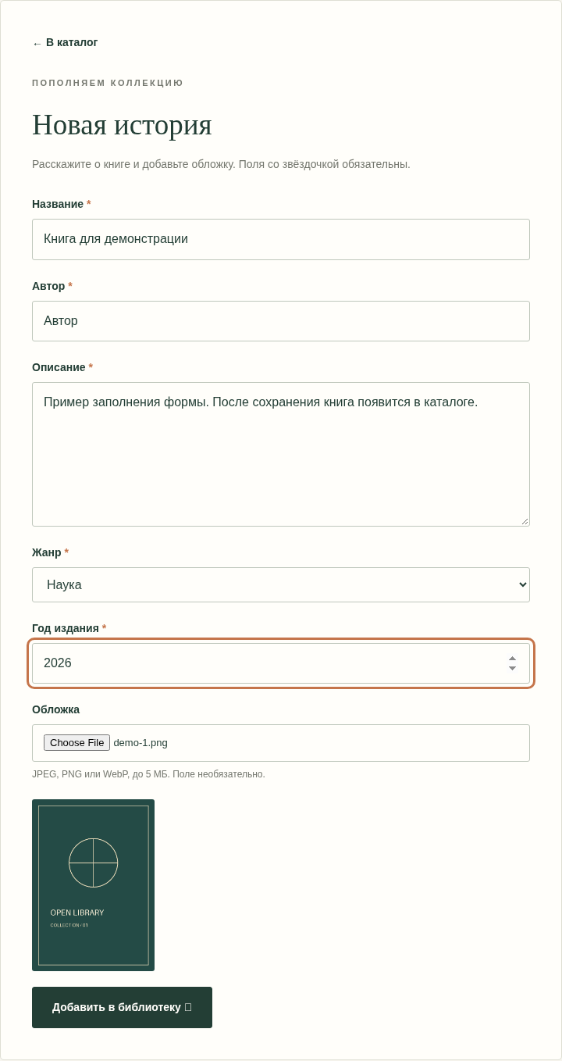
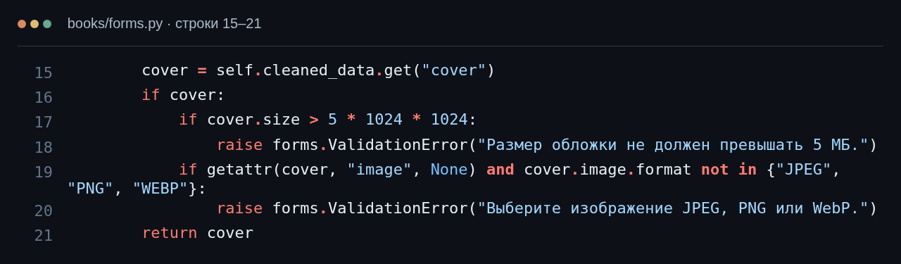
09 / ФОРМЫ И MEDIA
Загрузка обложки: проверка на сервере
ModelForm связывает форму и модель
JPEG / PNG / WebP, не больше 5 МБ
В базе — путь; файл — в media/
ОТКРЫТАЯ БИБЛИОТЕКА / TSIS I
10 / 18
Notes:
Форма BookForm наследуется от ModelForm, поэтому поля и часть правил берутся из модели. Файл отправляется через POST с enctype multipart/form-data. ImageField проверяет изображение с Pillow, а clean_cover дополнительно ограничивает размер и форматы. Допускаются JPEG, PNG, WebP до 5 МБ. Медиа сохраняются в media/covers/год/месяц. Проверка обязательна на сервере, даже если есть JavaScript. FILE_UPLOAD_MAX_MEMORY_SIZE управляет памятью, а не заменяет ограничение в форме.

Slide 11
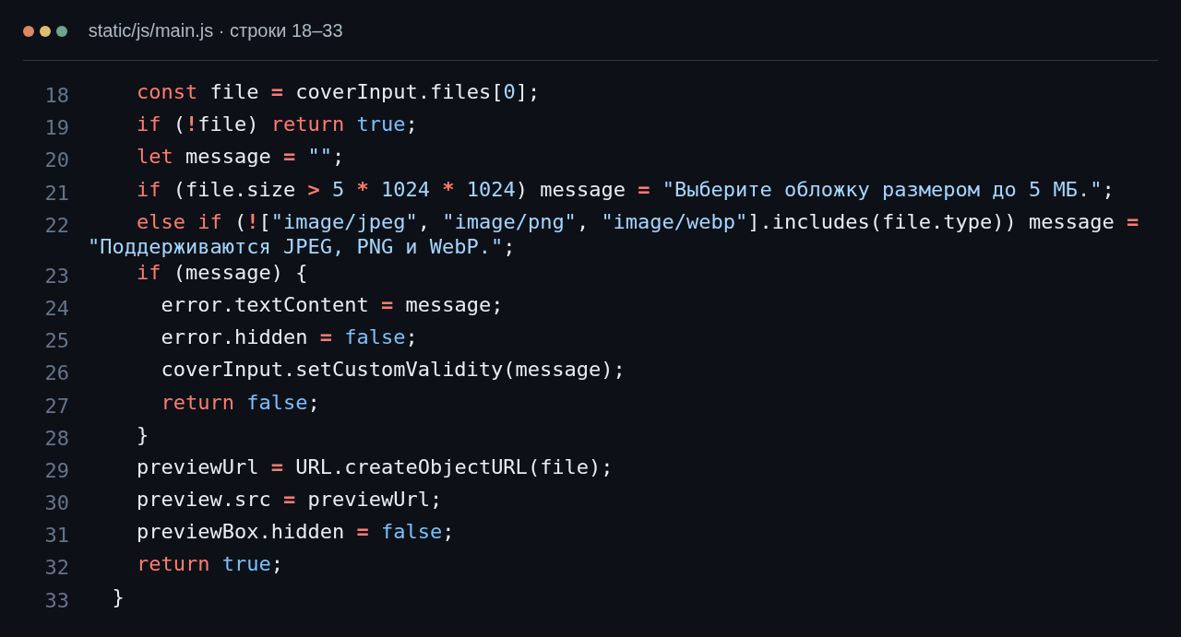

10 / ПРЕДПРОСМОТР
JavaScript: удобство до отправки формы
Выбрать файл →
увидеть обложку →
отправить форму
Клиентская проверка
дополняет серверную.
ОТКРЫТАЯ БИБЛИОТЕКА / TSIS I
11 / 18
Notes:
Скрипт main.js реагирует на изменение файлового поля. Он проверяет размер и заявленный браузером MIME-тип, затем создаёт временный URL выбранного файла и показывает изображение. revokeObjectURL освобождает старый адрес. setCustomValidity сообщает браузеру об ошибке. Это проверка для удобства пользователя; тип файла в браузере не является доказательством безопасности, поэтому сервер независимо проверяет реальное изображение.

Slide 12
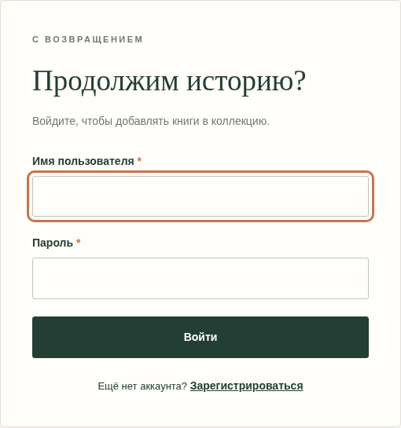
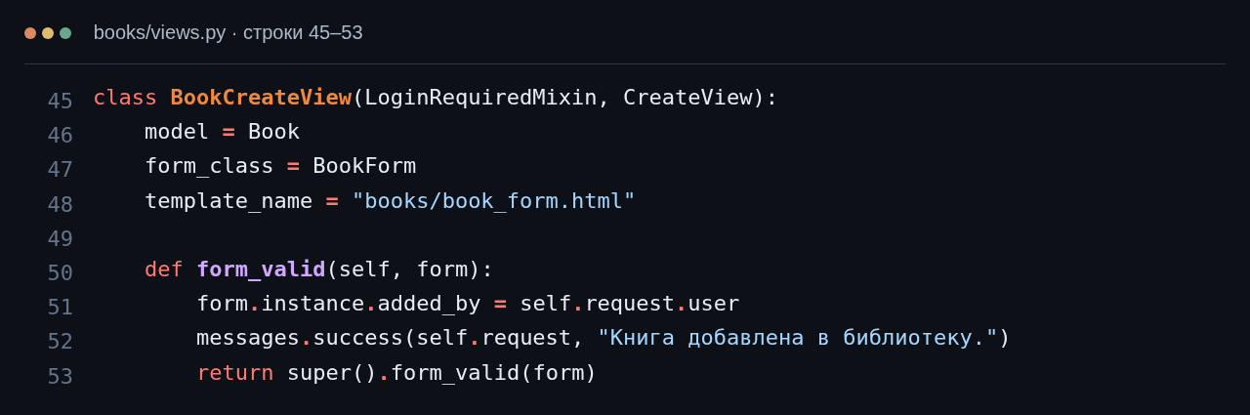
11 / АВТОРИЗАЦИЯ
Вход и права на добавление книги
LoginRequiredMixin — доступ только после входа
form.instance.added_by = request.user — автор записи назначается сервером
В шапке: user.username; выход — POST с CSRF
ОТКРЫТАЯ БИБЛИОТЕКА / TSIS I
12 / 18
Notes:
Регистрация использует UserCreationForm и стандартную модель User. После успешной регистрации выполняется login. Для входа и выхода подключены стандартные LoginView и LogoutView. Авторизация сохраняется через сессию, а пароли хранятся как хеши. LoginRequiredMixin проверяет доступ на сервере и перенаправляет гостя на вход. При сохранении added_by назначается из request.user, а не берётся из пользовательского поля. В шапке выводится user.username.

Slide 13

12 / АДАПТИВНОСТЬ
Один сайт на широком и узком экране
Мобильный
вид
Grid + Flexbox + @media
ОТКРЫТАЯ БИБЛИОТЕКА / TSIS I
13 / 18
Notes:
Покажите широкий и мобильный скриншоты. Сетка использует CSS Grid, навигация и панели — Flexbox. Медиазапросы меняют колонки и расположение элементов. На широком экране четыре карточки в ряд, на мобильном две. Есть анимация появления карточек, эффекты наведения и видимый фокус. Для пользователей с настройкой уменьшения движения анимации отключаются. Главная проверена на ширинах 320, 390, 768 и 1440 пикселей.

Slide 14
13 / НАДЁЖНОСТЬ
Статика, медиа и защита форм
static/
media/
CSS, JavaScript, favicon
Подключение: {% static ... %}
Загруженные обложки
Адрес: book.cover.url
CSRF-токены — защита изменяющих запросов
Серверная проверка данных и проверка входа
Экранирование пользовательского текста
Пароли и сессии — стандартные механизмы Django
ОТКРЫТАЯ БИБЛИОТЕКА / TSIS I
14 / 18
Notes:
Разделите понятия: static — файлы разработчика, то есть CSS, JS и favicon; media — пользовательские обложки. В шаблонах статика подключается через load static и тег static. Адрес обложки берётся из cover.url. POST-формы содержат csrf_token. Пользовательский текст экранируется. Не заявляйте абсолютную безопасность: это базовые механизмы Django, и приложение пока работает в режиме разработки. Для публикации нужны DEBUG=0, новый секрет, HTTPS и отдельная раздача файлов.

Slide 15
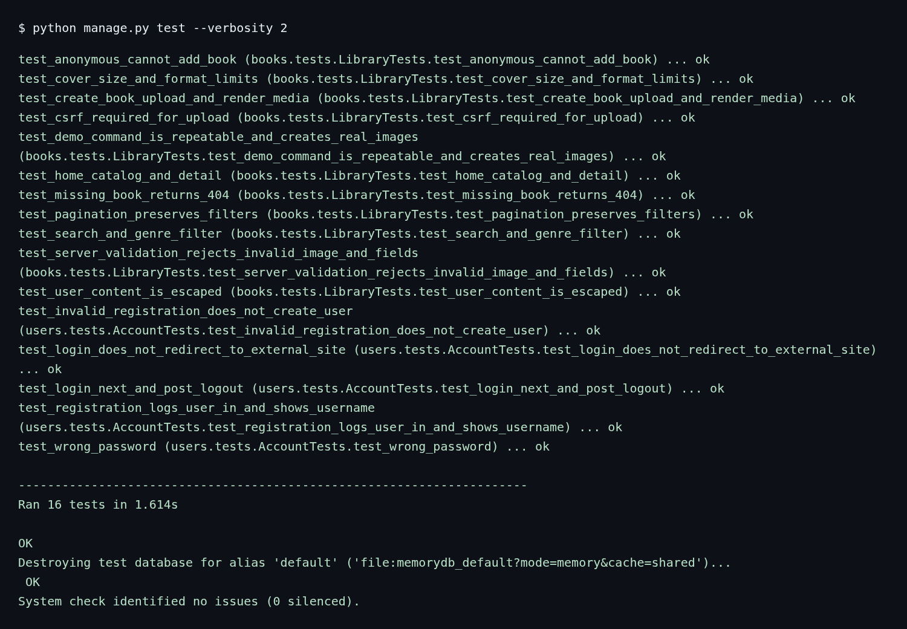
14 / ПОДТВЕРЖДЕНИЕ РАБОТЫ
Проверка: 16 автоматических тестов
16 / 16
успешно
Страницы и поиск
Вход и регистрация
Обложки и ошибки форм
CSRF и экранирование
ОТКРЫТАЯ БИБЛИОТЕКА / TSIS I
15 / 18
Notes:
На слайде настоящий вывод python manage.py test --verbosity 2. Тесты проверяют страницы, поиск, жанры, пагинацию и 404; регистрацию, ошибки входа и выход; создание книги и изображения; валидацию, CSRF и экранирование. Отдельно проверяется повторяемость seed_demo. Тестовая база и временные каталоги не затрагивают рабочие данные. Проверки выполнены в облачной Linux-среде, а не на физическом Mac. Дополнительно пройден сценарий в Chromium.

Slide 16
15 / ВОСПРОИЗВОДИМОСТЬ
Запуск в VS Code на macOS
python3 -m venv .venv
Python 3.12+
source .venv/bin/activate
Интерпретатор:
.venv/bin/python
python -m pip install -r requirements.txt
Демоданные: 10 книг
python manage.py migrate
runserver — режим
разработки
python manage.py seed_demo
python manage.py runserver
ОТКРЫТАЯ БИБЛИОТЕКА / TSIS I
16 / 18
Notes:
Все команды выполняются в папке с manage.py. Виртуальное окружение изолирует зависимости; requirements фиксирует их версии. migrate создаёт таблицы, seed_demo создаёт десять демонстрационных книг и обложки без повторного дублирования. Запуск выполняется через runserver. В VS Code надо выбрать .venv/bin/python через Python: Select Interpreter. Предусмотрена конфигурация отладки F5. Команды переносимы, но на физическом Mac автоматическая проверка не выполнялась.

Slide 17
16 / ЖИВАЯ ДЕМОНСТРАЦИЯ
Как показать работу на защите
01
02
03
04
05
Каталог
Страница
Регистрация
Добавление
Проверка
Найти «Саган»
и выбрать жанр
Открыть книгу
и обложку
Показать имя
в шапке
Загрузить PNG
и сохранить
Выйти и
проверить
ограничение
доступа
Ключевой сценарий: форма → проверка → база и media → страница новой книги.
ОТКРЫТАЯ БИБЛИОТЕКА / TSIS I
17 / 18
Notes:
Перед выступлением запустите сервер и приготовьте небольшую PNG-обложку. Покажите главную и каталог, найдите Саган и выберите жанр Наука. Откройте подробную страницу. Зарегистрируйтесь с новым именем, чтобы показать его в шапке. Добавьте новую книгу: заполните поля, покажите предпросмотр, сохраните и откройте запись. Затем выйдите и покажите, что добавление снова требует входа. В конце сузьте окно и при необходимости запустите тесты.

Slide 18
17 / ВЫВОДЫ
Итог: требования выполнены, развитие понятно
Реализовано
Следующие шаги
Два приложения · шаблоны · статика
Обложки · авторизация · каталог
Адаптивность · 16 тестов
Избранное и отзывы
Редактирование своих книг
PostgreSQL и улучшение поиска
Каталог описаний: без чтения полных текстов. Публичное развёртывание требует отдельных настроек.
Спасибо! Готов показать код и ответить на вопросы.
ОТКРЫТАЯ БИБЛИОТЕКА / TSIS I
18 / 18
Notes:
Подведите итог: выполнены два приложения, маршруты, наследование шаблонов, HTML/CSS/JS, адаптивность, ImageField и media, каталог и страница книги, отображение вошедшего пользователя. Функциональность подтверждена тестами и браузерным сценарием. Честно назовите ограничения: это каталог без полных текстов, пользовательское редактирование пока отсутствует, Unicode-поиск в SQLite ограничен. Возможные улучшения: PostgreSQL, избранное, отзывы и управление своими записями. Завершите приглашением к вопросам.

